Slide 1
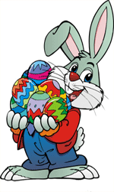
Bello, alebo veľkonočný zajačik?
Ako vyzerá Veľká noc vo vašej rodine?
Porozprávaj kamarátom.

Slide 2
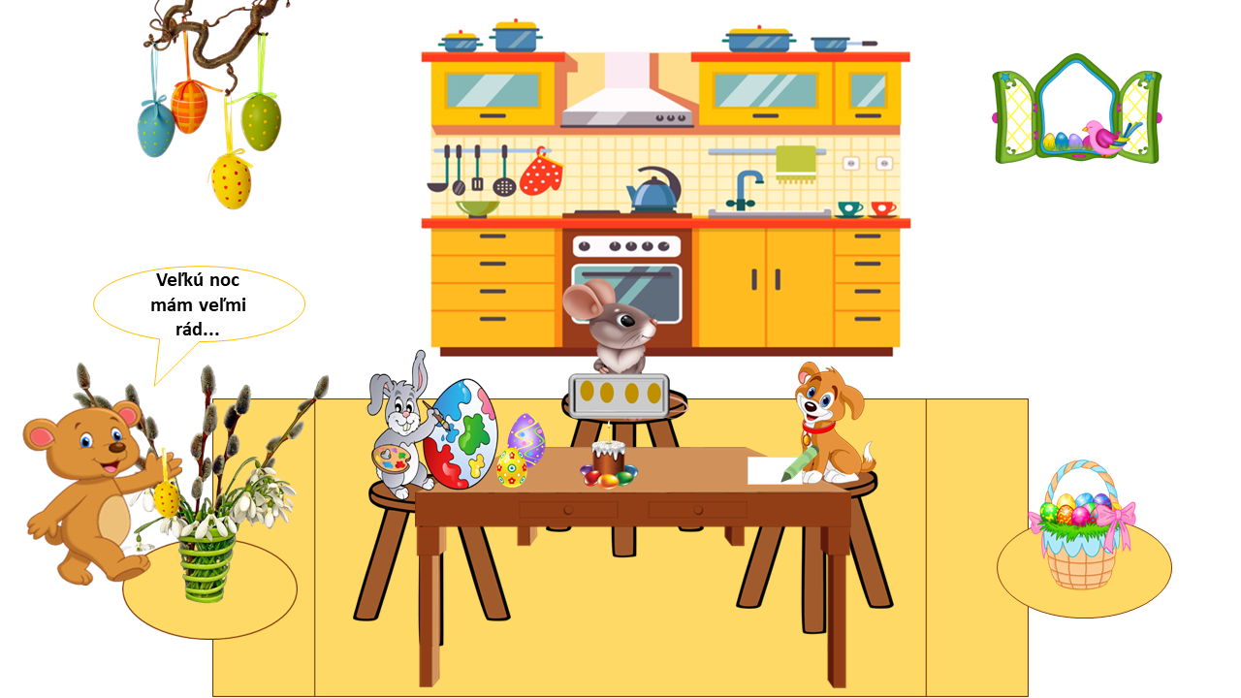
Bello, alebo veľkonočný zajačik?
Bola nedeľa a doma u Pusíka prebiehali posledné prípravy na zajtrajší Veľkonočný pondelok. Myška Mimi premenila
kuchyňu na veľkonočnú dieľňu a piekla sladké sušienky. Macko Pusík dal do vázy niekoľko vetvičiek a zdobil ich farebnými
vajíčkami. Zajačik Hops maľoval kraslice. Len Bello sedel nad prázdnym papierom a dumal. Chcel namaľovať pekný
veľkonočný obrázok, ale veľmi mu to nešlo. Najradšej by bol aspoň na chvíľku veľkonočným zajačikom. Poschovával by
nejaké sladkosti a potom by sa pozeral, ako ich ostatní hľadajú. To by bola zábava!

Slide 3
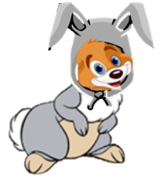

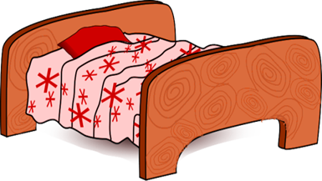









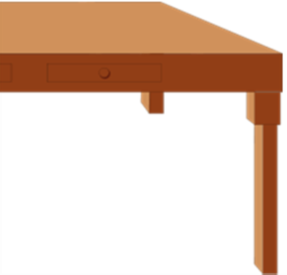



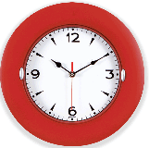
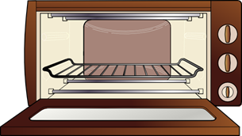

To by bolo prekvapenie!
A pretože sa Bellovi ten nápad naozaj zapáčil, rozhodol sa, že sa na veľkonočného zajačika naozaj zahrá.
Prekĺzol do komory a našiel tam všetko, čo potreboval – cukríky, marcipánové pralinky, kraslice od Hopsa a čokoládové figúrky. Keď sa ostatní vybrali na veľkonočnú prechádzku, pustil sa náš veľkonočný zajačik do práce. Jedno vajíčko strčil pod posteľ, niekoľko cukríkov nasypal v kúpelni do vane, pralinky schoval Mimi do papučiek a čokoládovú figúrku do trúby v kuchyni.

Slide 4


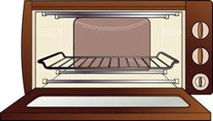

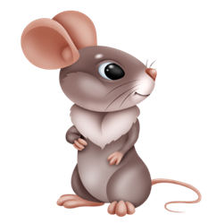

Na druhý deň bol už od skorého rána celý nedočkavý. Bol zvedavý, či kamaráti nájdu všetky dobroty. A keď Pusík
a Mimi konečne vstali, hneď im o svojom prekvapení povedal. „No tak poďte hľadať!“ zavelil macko a spolu s myškou
sa vybrali na prieskum domu. Najprv spolu našli veľkonočné vajíčko pod posteľou a potom myška Mimi objavila sladké
prekvapenie v papučkách. „A teraz poďme na sušienky, práve som ich dala do trúby!“ zavolala na nich veselo.
„K nim sa budú hodiť pralinky. Na veľkú noc totiž sladkého nikdy nie je dosť!“
Keď však chcela vybrať plech so sušienkami z trúby, poriadne sa naľakala. „Čo je to? Kakao?“ Vtom sa Bello chytil za
hlavu. Pri pečení sušienok sa čokoláda v jeho veľkonočnej skrýši roztiekla. „Chcel som vám len urobiť radosť,“ povedal
smutne. Ale Mimi len mávla rukou. „Veď to vôbec neprekáža. Aj tak som chcela sušienky poliať čokoládovou polevou,
tak si ich do nej budeme rovno namáčať,“ zasmiala sa. Keď to však chcel Bello vyskúšať, ozval sa prenikavý výkrik.
Trošku sa to roztieklo....

Slide 5
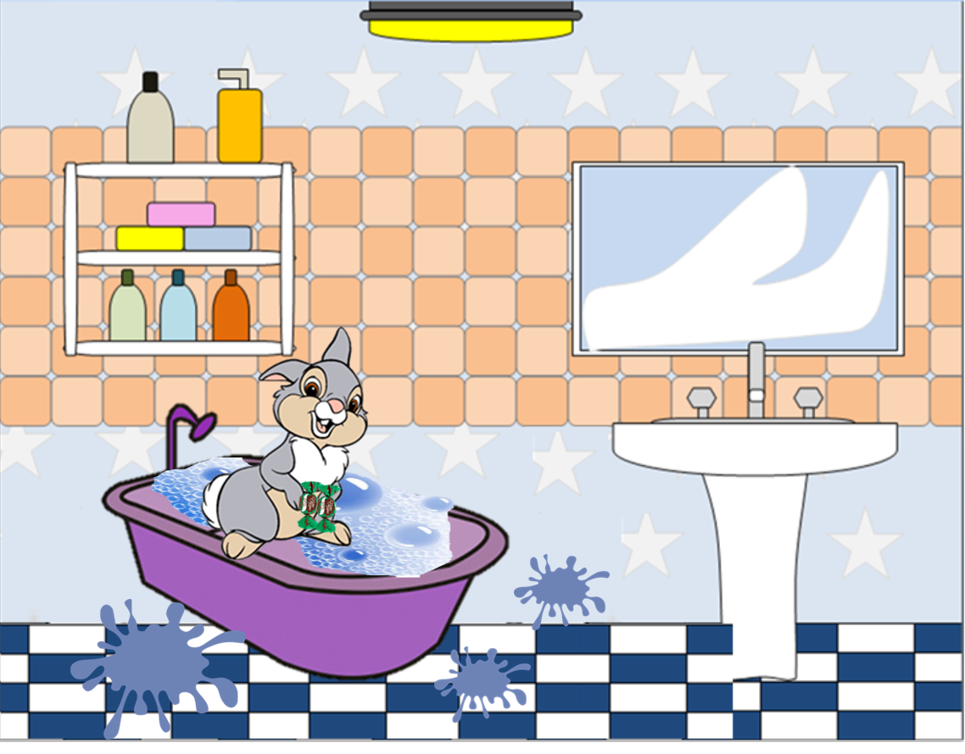


Ty nepoznáš cukríkovú penu do kúpeľa?
Všetci traja rýchlo bežali do kúpeľne, odkiaľ sa ozývalo volanie. Vo vani sedel Hops a hneval sa: „Čo to má znamenať?
Kožúšok mám celý polepený! Komu napadlo sypať do vane cukríky?“ Skôr než sa však Bello stihol priznať, že to bol on,
skočila mu do reči Mimi: „To mohol byť jedine veľkonočný zajačik!“ Teraz sa už začal smiať aj Hops. Očistil si kožuštek
a ponáhľal sa za ostatnými do záhrady.

Slide 6

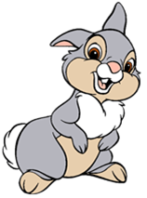









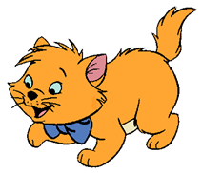




A teraz si konečne pochutíme!
Mamička Mňau zatiaľ rozložila piknikovú deku a pripravila na ňu Mimine sušienky, Bellovu roztečenú čokoládu,
cukríky a pralinky. „Veľká noc je super!“ pochvaľoval si Pusík a strčil si do papuľky sladkú sušienku. „Naozaj, takýto
Veselý Veľkonočný pondelok sme už dlho nemali. A môže za to náš veľkonočný zajačik!“

Slide 7
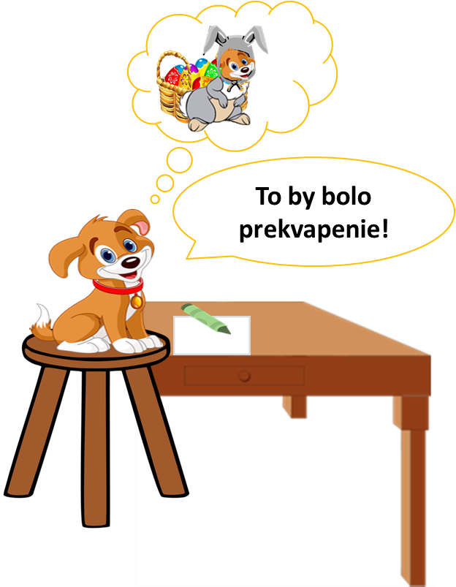
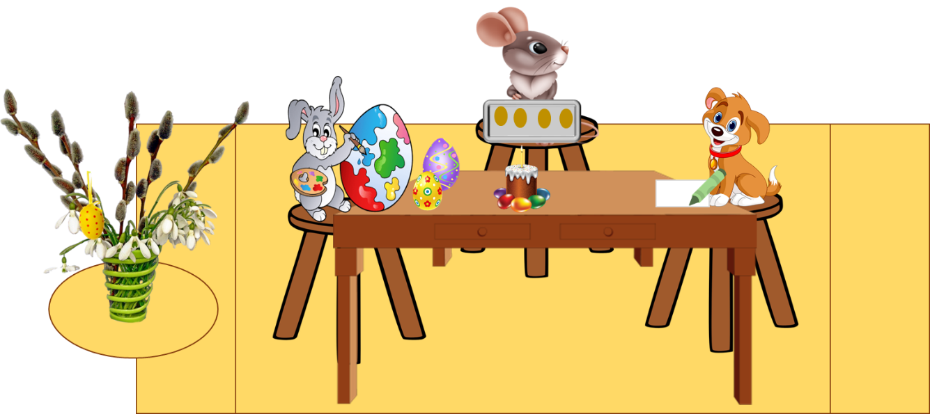

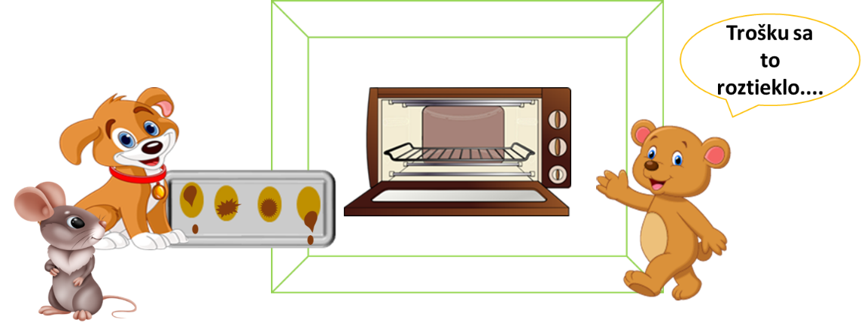
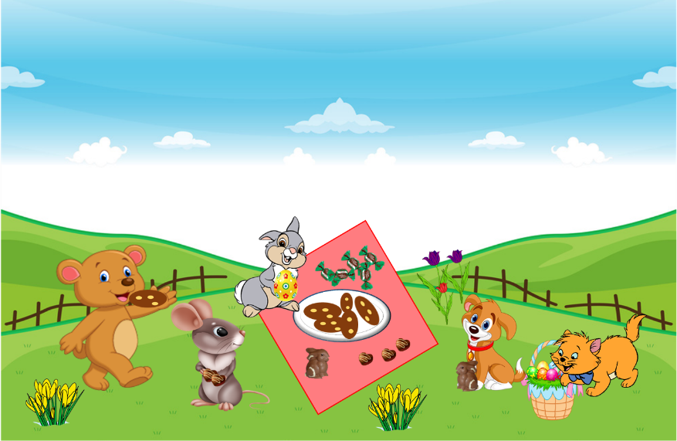
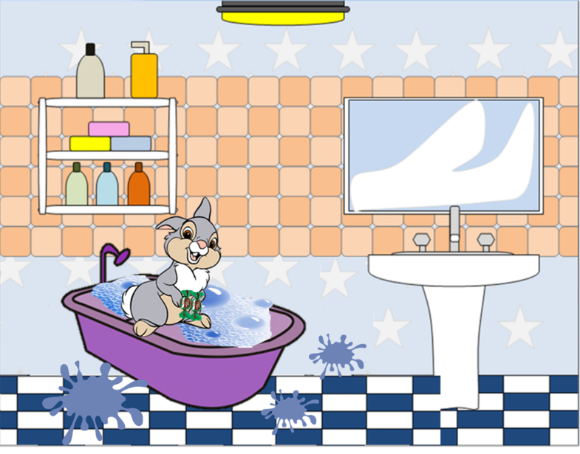
Ako to bolo?
Porozprávaj, čo sa našim kamarátom prihodilo cez Veľkú noc.
Ako sa zvieratká chystali na veľkú noc? Čo kto robil?
Boli to všetko dobré nápady?
Ako sa to všetko skončilo? Na čom si naši kamaráti pochutnali?

Slide 8
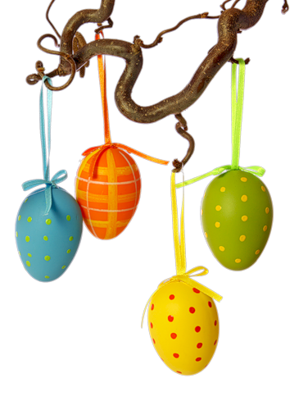
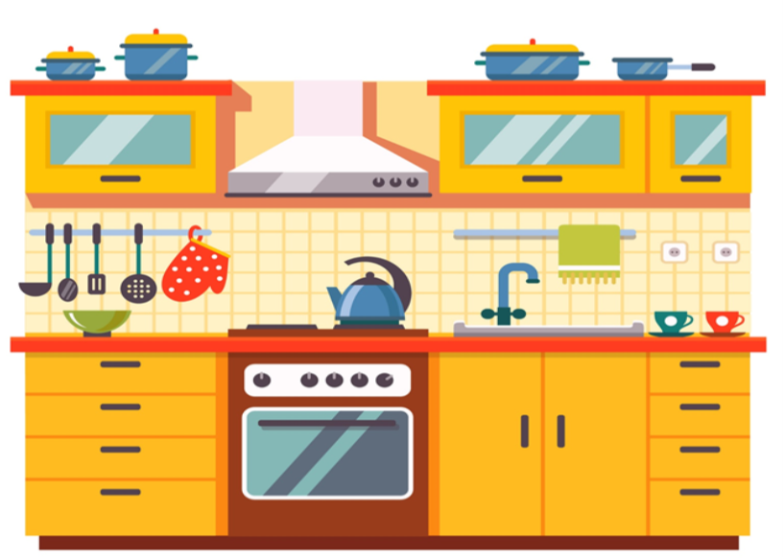


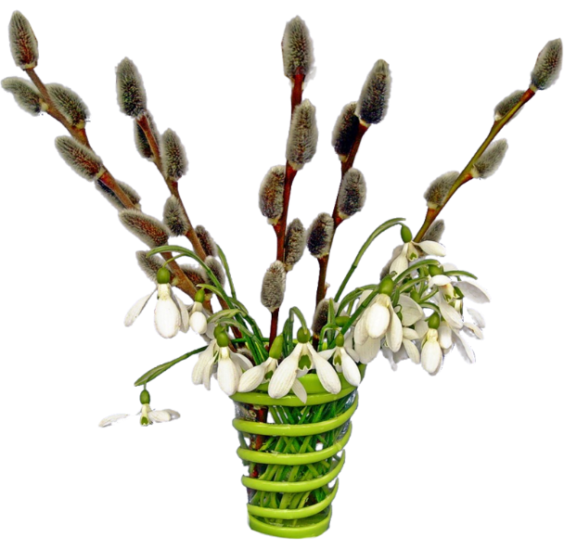
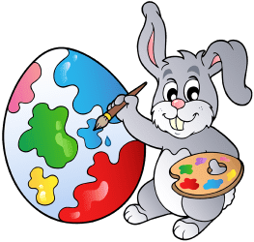



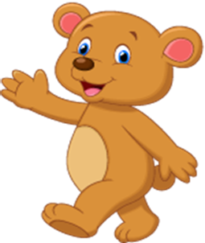






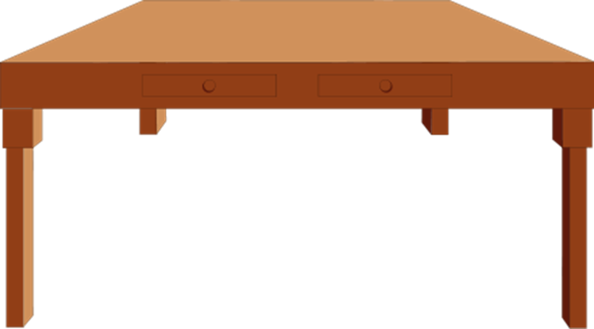



Slide 9
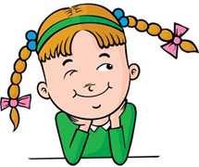


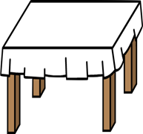
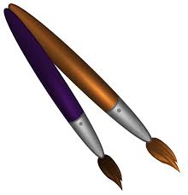

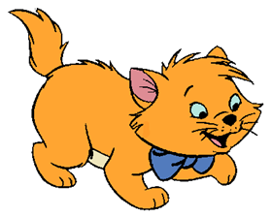

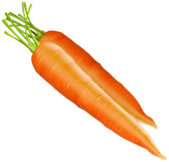

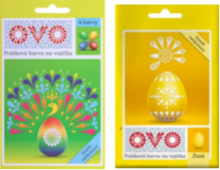
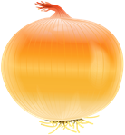
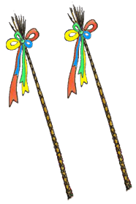
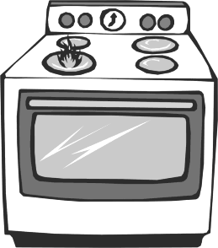

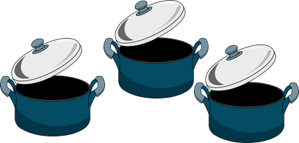

PRÍPRAVA NA VEĽKÚ NOC
ZUZKA
MAMA
VAJÍČKA
STÔL
ŠTETCE
POHÁRE
LYŽICA
SÁČKY S FARBOU
MAČKA MICKA
ČERVENÁ REPA
MRKVA
CIBUĽA
NÔŽ
HRNCE
VODA
SPORÁK
KORBÁČE

Slide 10



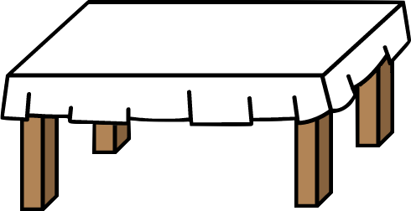


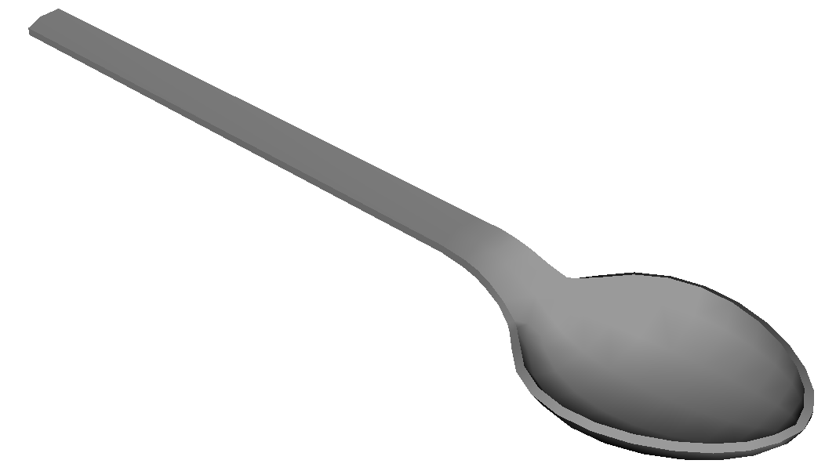
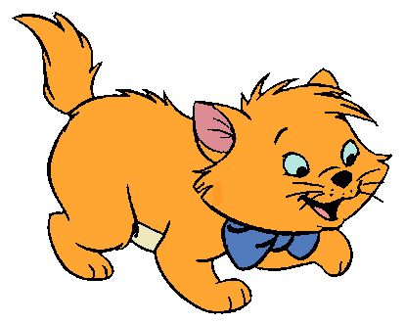

BOLO PRED VEĽKOU NOCOU A
ZUZKA S
SA CHYSTALI
MAĽOVAŤ
. NA
SI PRIPRAVILI
,
NAPLNENÉ VODOU A
S FARBAMI. DO
NASYPALI
FAREBNÝ PRÁŠOK A ZAMIEŠALI
. KEĎ VŠAK ČAKALI, KÝM SA
FARBY ROZPUSTIA, PRIHNALA SA K NIM
MICKA A

Slide 11


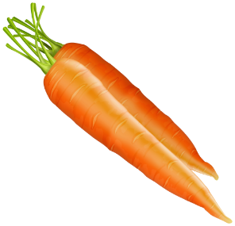





PREVRHLA. ČO TERAZ? AKO BUDE
FARBIŤ
? NAŠŤASTIE
DOSTALA NÁPAD. PRINIESLA ZO ŠPAJZE ČERVENÚ
,
A
, NAKRAJALA ICH
NA KÚSKY A DALA ICH DO
,
DOLIALA
A POTAVILA HRNCE NA
. O CHVÍĽU SA VODA VO
VŠETKÝCH
ZAČALA KRÁSNE SFARBOVAŤ. POTOM UŽ

Slide 12




STAČILO PRIDAŤ
A POČKAŤ, KÝM SA UVARIA NATVRDO A ZAFARBIA.
A AKÉ TO BOLI FARBY? Z
BOLA
, Z
VZNIKLA
,
A ŠUPKY Z
ZAFARBILI
KRÁSNE
.
BOLA VEĽMI
RADA. KEĎ PRÍDU ŠIBAČI S
, BUDE MAŤ PRE NICH FAREBNÉ
PREKVAPENIE.

Slide 13









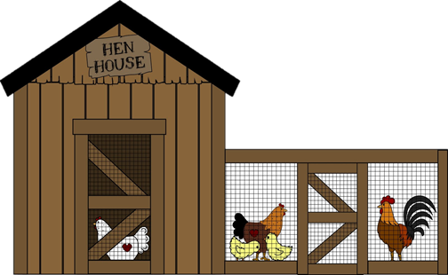






















Je Veľká noc a Pusík s kamarátmi sa vybrali hľadať v záhrade schované kraslice. Pomôž im kraslice pohľadať.
Vieš, ako sa volá dom pre sliepky?
Aké jarné kvety sú v záhrade a akej majú farby?
Nájdeš medzi kraslicami aj 2 čokoládové zajace?
Koľko kuriatok sa rozutekalo po záhrade?
„Mám ju!“
Kto našiel prvý kraslicu?

Slide 14
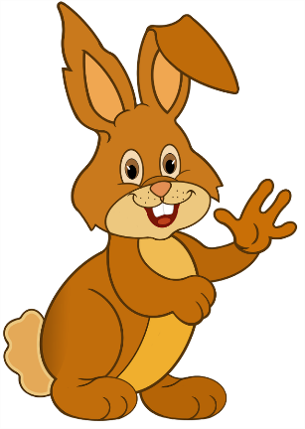
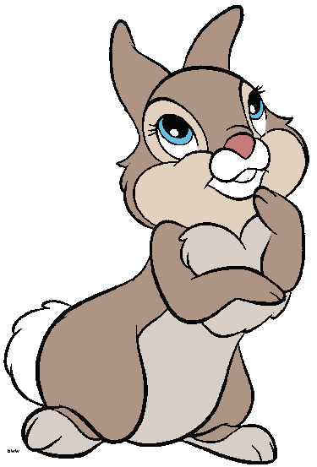
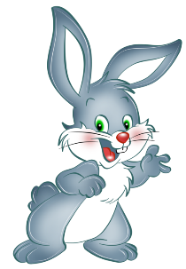
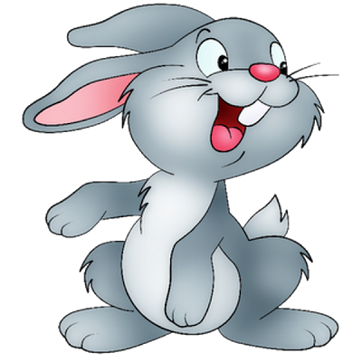


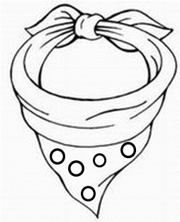

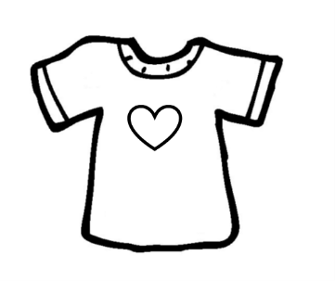
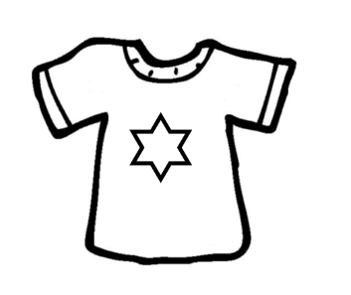
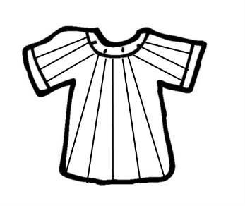
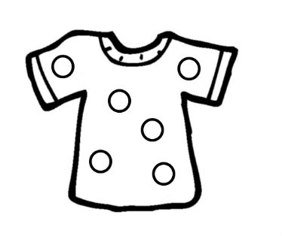
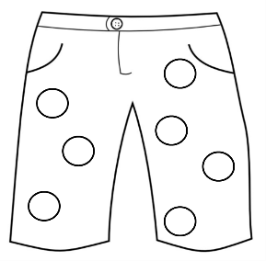
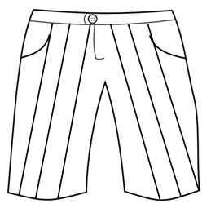
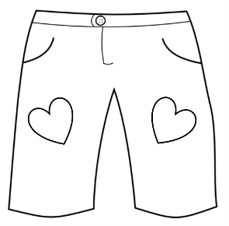

Veľkonočné zajačiky sa chystajú na šibačku a chcú, aby im to svedčalo. Priraď ku každému zajačikovi 3 kusy oblečenia
s rovnakým vzorom. A teraz môžeš vybrané oblečenie vymaľovať.
1
2
3
4

Slide 15











Mačička Mňau a veverička Terka pripravovali kraslice, aby mali čo dať šibačom, keď ich prídu navštíviť.
Mačička Mňau ukladala svoje kraslice do košíka a veverička Terka ich ukladala do drevených misiek .
Vieš ktorá z nich pripravila viac kraslíc?
Len či tých vajíčok bude dosť...

Slide 16




Ktoré polovice vajíčok – kraslíc patria k sebe?
Spoj ich čiarami.
Vajíčka, vajíčka...Vieš, od koho ich vlastne máme?
Zakrúžkuj zviera, od ktorého máme vajíčka.
Gazdiná aj gazdíčko,
dajte že nám vajíčko!
Jedno žlté, dve červené,
to je naše potešenie!
Želáme vám zdravíčko,
dajte chlapcom vajíčko!
Na korbáčik pekné mašle,
vyšibeme dievča vaše.

Slide 17
Zdroj: Macko Pusík. Bello, alebo veľkonočný zajačik? Str. 4-5 , Bratislava: Mediaprint Kapa. Rolf Kauka´s ,Číslo 3 – Marec 2018. ISSN 1210-8030

